Slide 1
SQL数据库设计
交通大数据分析
Notes:
Today I will just do an overview of this course.

Slide 2
1 数据库设计实验简介
实验内容：
根据追尾事故的特点和提供的数据，设计E/R图和数据关系模型；
根据E/R图和实体之间的关系，创建数据库
查询并分析追尾事故致因

Slide 3
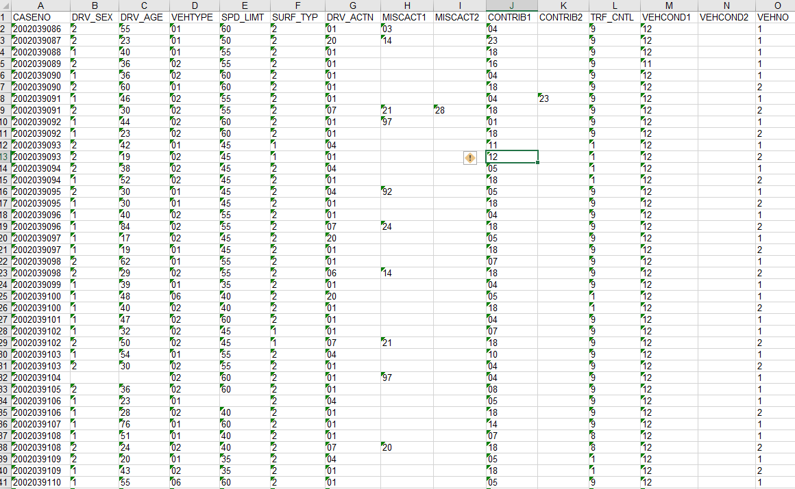
1 数据库设计实验简介
数据介绍：
字段信息：
CASENO （事件编号）;
DRV_SEX （性别）;
DRV_AGE（年龄); VEHTYPE（车辆类型） SPD_LIMT（速度限制） SURF_TYP
DRV_ACTN
MISCACT1
MISCACT2
CONTRIB1
CONTRIB2 (事故致因) TRF_CNTL
VEHCOND1
VEHCOND2 (车辆状况) VEHNO （车辆编号）
Vehicle 表格

Slide 4
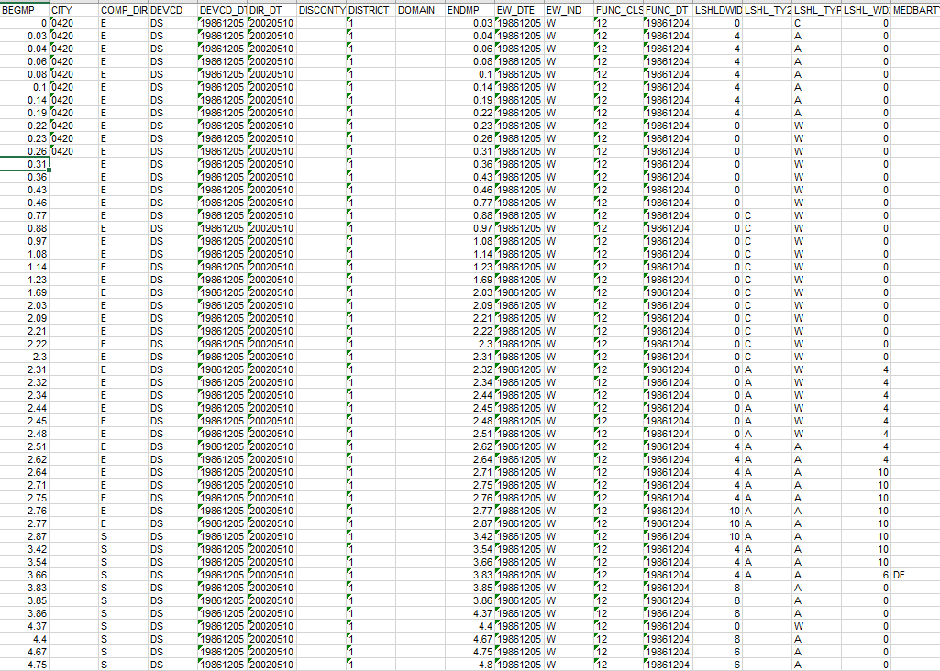
1 数据库设计实验简介
数据介绍：
字段信息：
ACLL_LG1 ACLL_LG2 ACLL_WD1 ACLL_WD2 ACLR_DT1 ACLR_DT2 ACLR_LG1 ACLR_LG2 ACLR_WD1 ACLR_WD2 BEGMP CITY COMP_DIR DEVCD DEVCD_DT DIR_DT DISCONTY DISTRICT DOMAIN ENDMP EW_DTE EW_IND FUNC_CLS FUNC_DT LSHLDWID LSHL_TY2 LSHL_TYP LSHL_WD2 MEDBARTY MEDWID MEDXNGTY MNTSC_DT MNTSEC MNT_DTE MTPAS_DT NO_LANE1 NO_LANE2 NO_LANES NO_LNDT1 NO_LNDT2 PGRP_DT POP_GRP PRK_ZNE RDAC_MGC RDAC_MGS RD_LIGHT RD_QUAL RD_RARM RD_SRMP RD_TYPE REC_TYPE ROAD_INV RSHLDWID RSHL_DT2 RSHL_TY2 RSHL_TYP RSHL_WD2 RTE_NBR RURURB ST_FUNC SURFWDD1 SURFWDD2 SURF_AVG SURF_TYP SURF_TY2 SURF_WD1 SURF_WD2 SURF_WID TERRAIN TRF_CNTL TRLL_LG1 TRLL_LG2 TRLL_WD1 TRLL_WD2 TRLR_LG1 TRLR_LG2 TRLR_WD1 TRLR_WD2 URB_NBR URB_REG WSP_DIST SPD_LIMT AADT
Road 表格

Slide 5
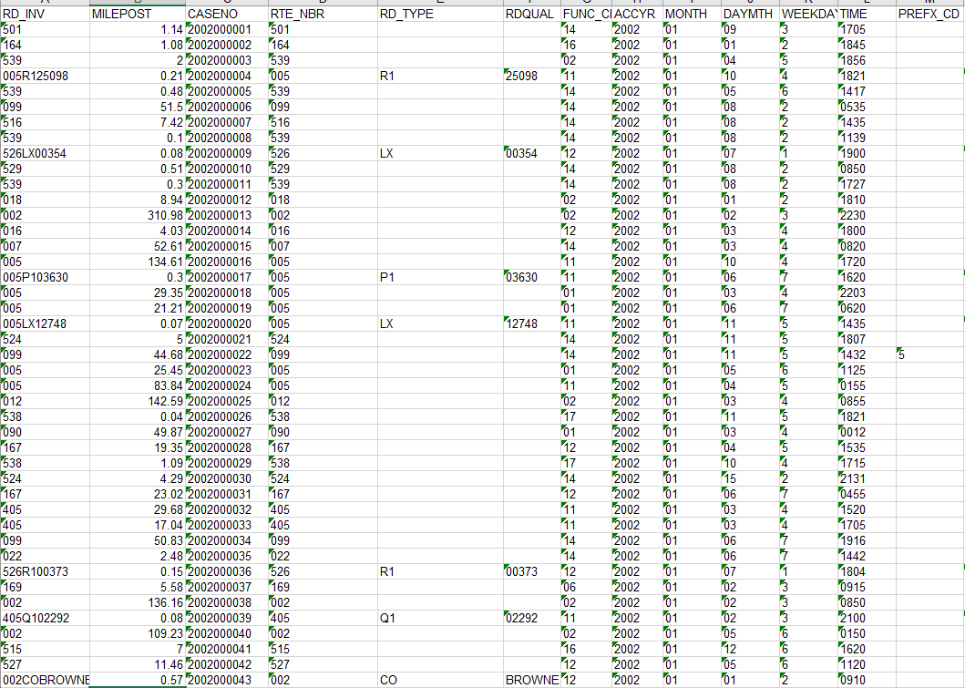
1 数据库设计实验简介
数据介绍：
字段信息：
RD_INV MILEPOST CASENO RTE_NBR RD_TYPE RDQUAL FUNC_CLS ACCYR MONTH DAYMTH WEEKDAY TIME PREFX_CD RD_QUAL V1CMPDIR V1DIRCDE V1EVENT1 V1EVENT2 V2CMPDIR V2DIRCDE V2EVENT1 IMPACT SEVERITY NUMVEHS LOC_TYPE LOC_CHAR RDSURF WEATHER LIGHT ACCTYPE1 ACCTYPE2 OBJECT1 OBJECT2 HAZMAT FIRE AC_SRMP
Accident
表格

Slide 6
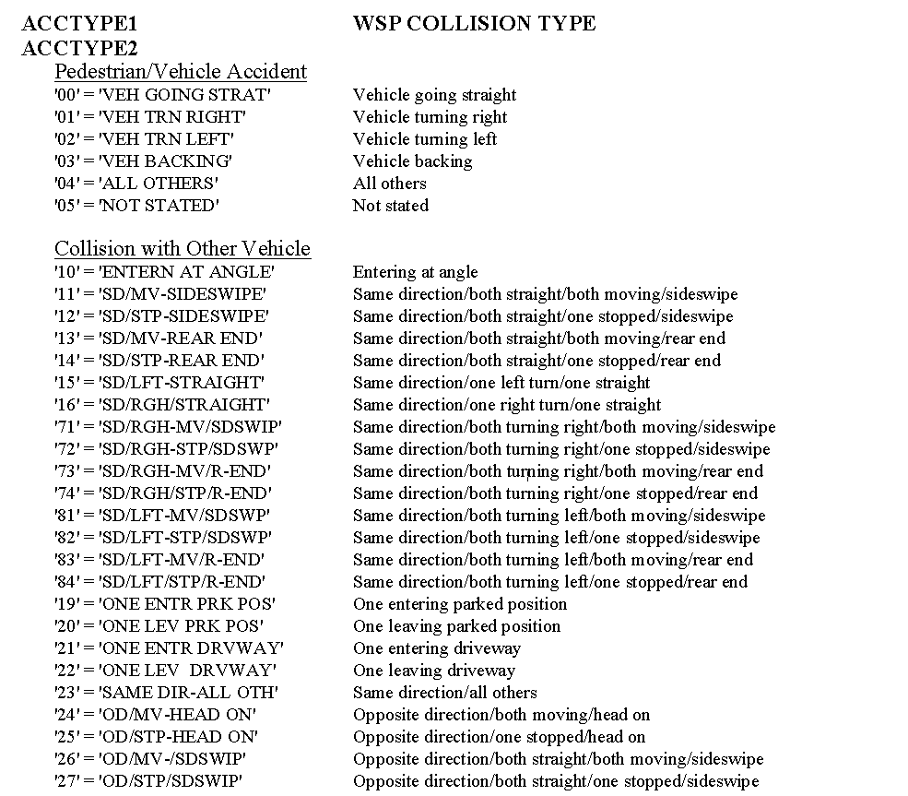
1 数据库设计实验简介
数据介绍：
参照P1_Dictionary 文件找到对应字段的详细解释；
明确各字段、各数据之间的关联关系

Slide 7
2 E/R图及数据关系模型设计
根据上述数据，和各字段的定义，思考如何关联实体，如何表征实体，明确实体类型、联系：
实体: (车、事件、路) OR (人、事件、路、车) ？？？；
属性： 如何根据已有信息和数据表征实体？以达到分析事故致因的目的 ？？？
联系：实体与实体具备什么样的关系或数据查询逻辑？？？
键：将哪些字段设计为键？（事件编号、车辆编号、道路编号？？？）

Slide 8
2 E/R图及数据关系模型设计
尝试编写并手动绘制E/R图，并写出关系模式
(15 min)

Slide 9
2 E/R图及数据关系模型设计
事件关系假设
事故可能涉及多辆车，但车辆只会涉及到一次事故。
每条道路可以有多个事故记录，但一个事故不会发生在多条路上。
每位司机拥有一辆车，每辆车只有一个车主。

Slide 10
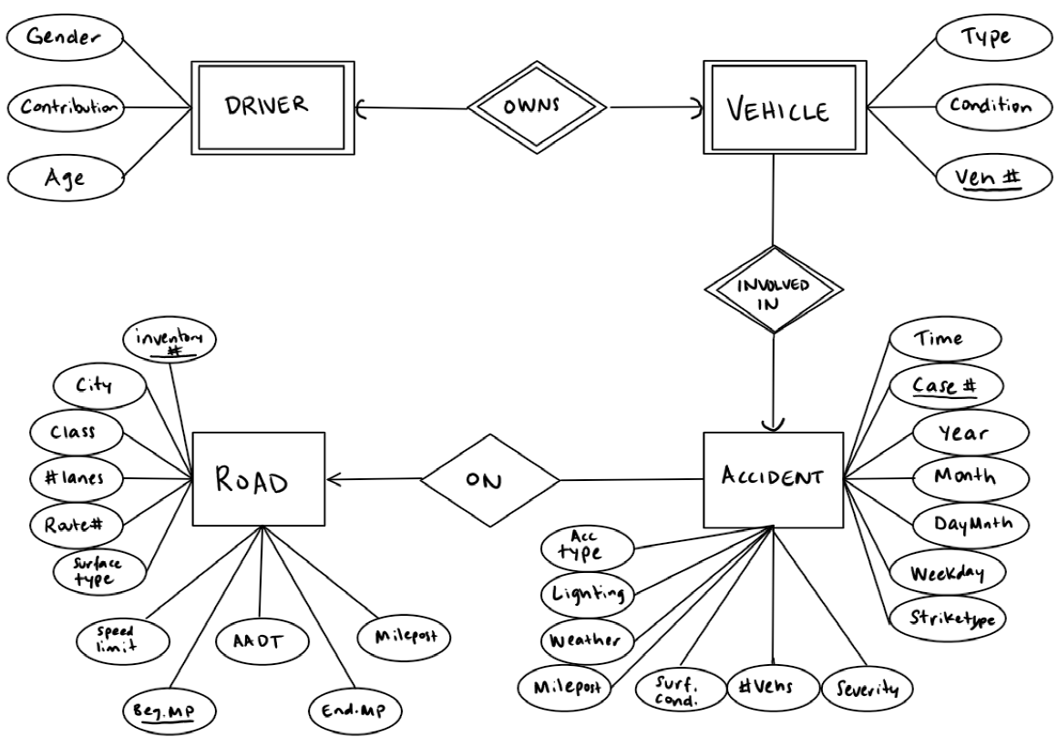
2 E/R图及数据关系模型设计
E/R 图

Slide 11
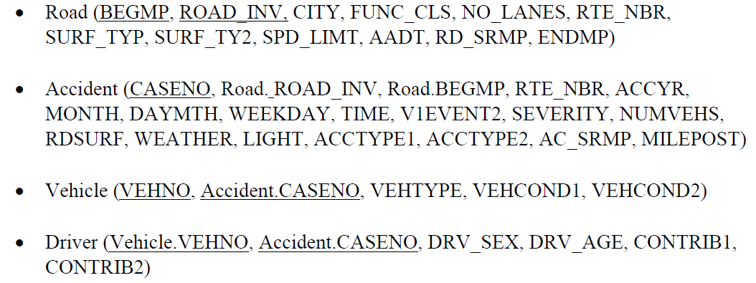
2 E/R图及数据关系模型设计
关系模型

Slide 12
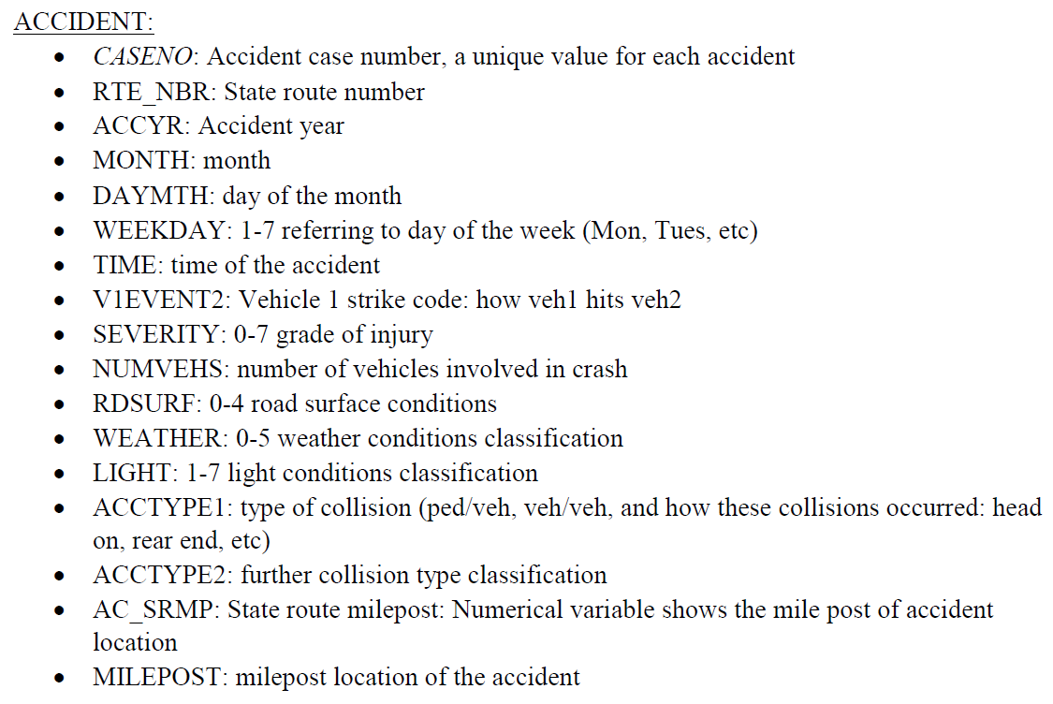
2 E/R图及数据关系模型设计
实体 ACCIDENT:

Slide 13
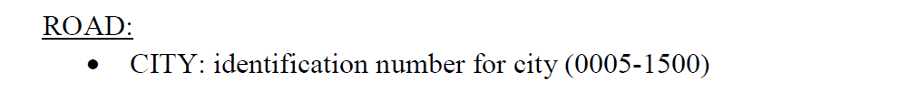
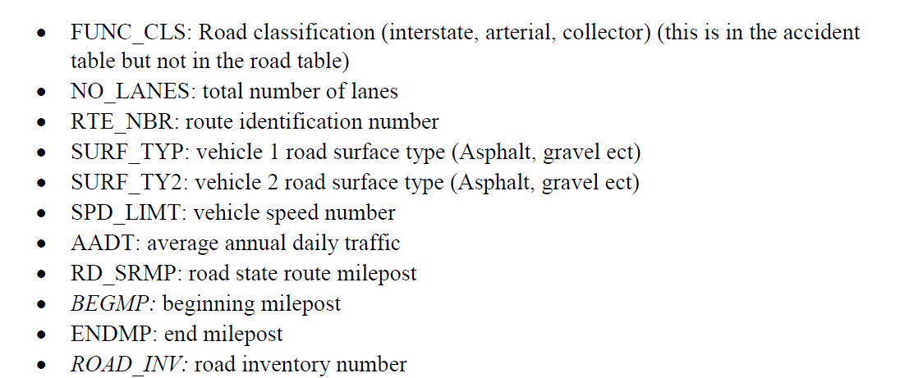
2 E/R图及数据关系模型设计
实体 ROAD:

Slide 14
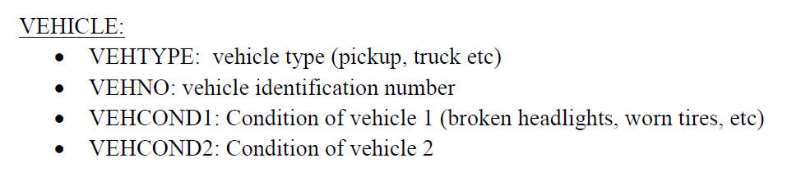
2 E/R图及数据关系模型设计
实体 VEHICLE:

Slide 15
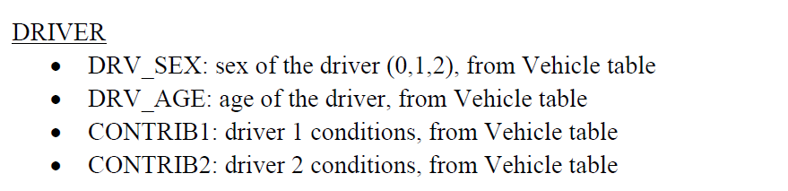
2 E/R图及数据关系模型设计
实体 DRIVE:

Slide 16
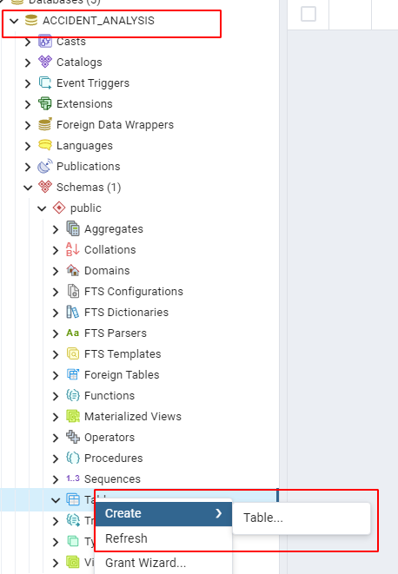
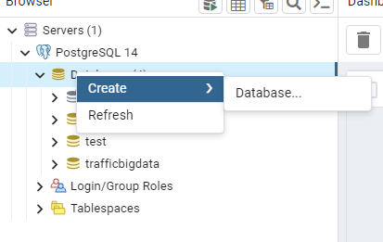
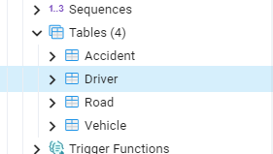
3 数据库设计
Post SQL 里面：
新建数据库
新建数据表

Slide 17
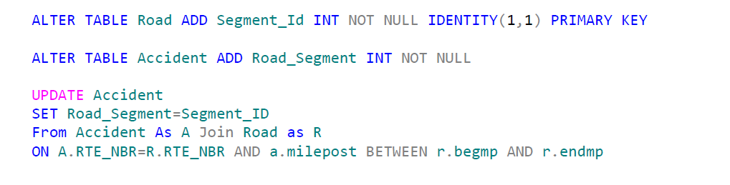
3 数据库设计
创建Road-Accident 之间的关系：

Slide 18
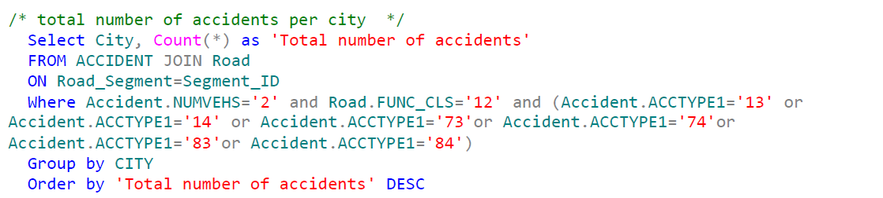
4 数据库查询及事件致因分析
统计每一个城市追尾事故总数

Slide 19
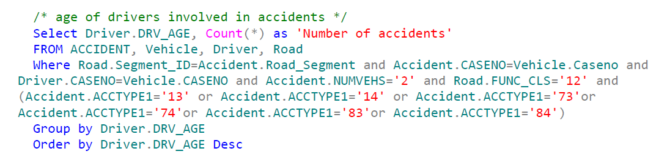
4 数据库查询及事件致因分析
统计肇事者的年龄分布

Slide 20
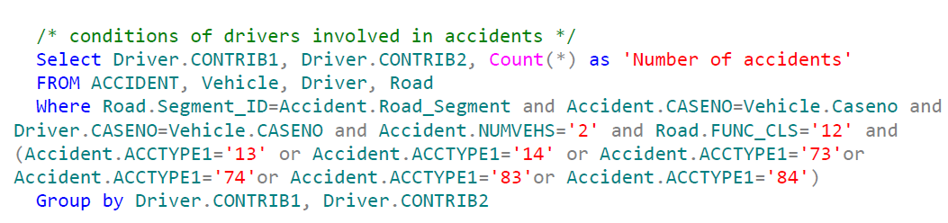
4 数据库查询及事件致因分析
统计肇事者发生事故时的状态

Slide 21
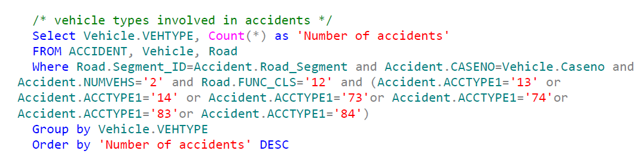
4 数据库查询及事件致因分析
统计涉事车辆的类型

Slide 22
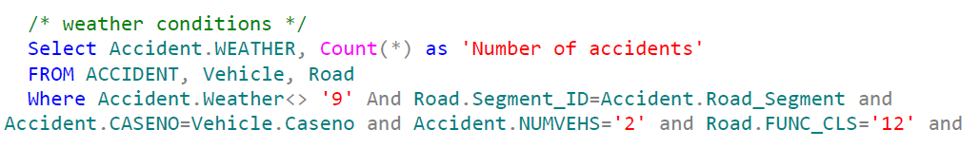
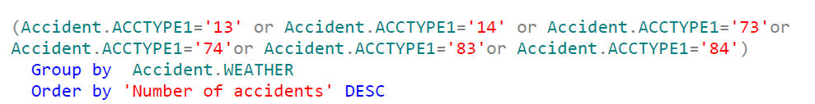
4 数据库查询及事件致因分析
统计事故发生时间内的天气状况

Slide 23
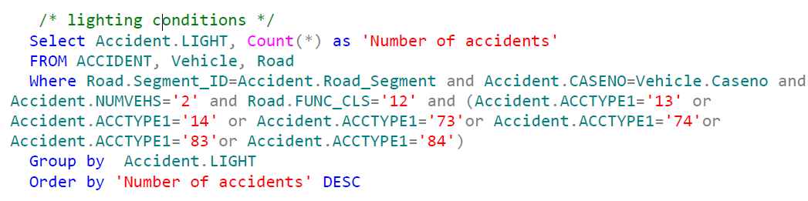
4 数据库查询及事件致因分析
统计事故发生的路况可见程度

Slide 24
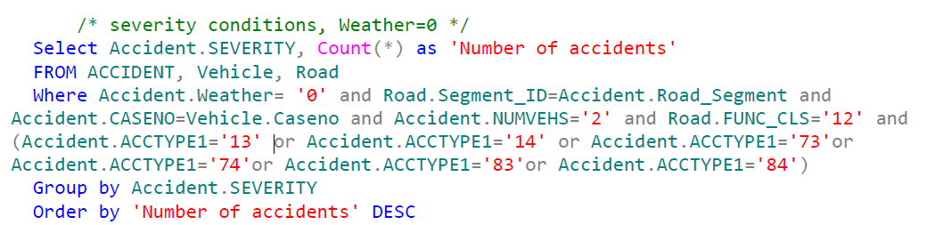
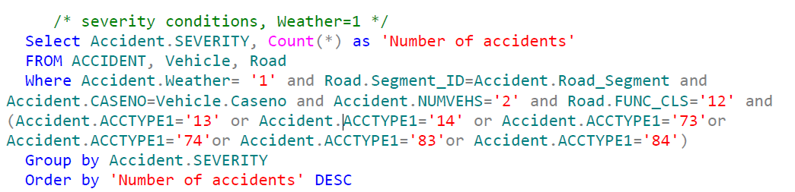
4 数据库查询及事件致因分析
分析事故严重程度与天气之间的关系

Slide 25
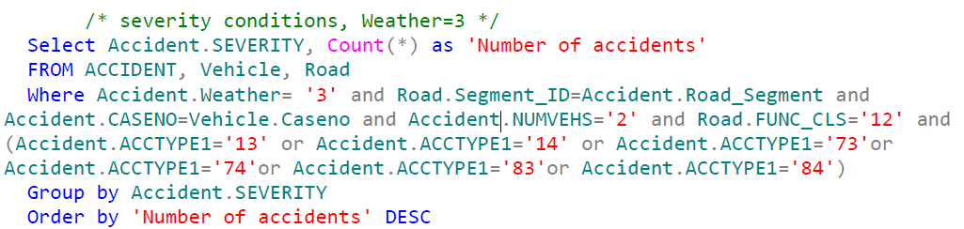
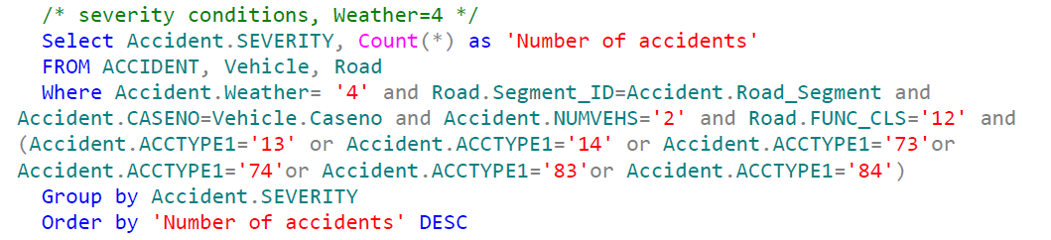
4 数据库查询及事件致因分析
分析事故严重程度与天气之间的关系

